Slide 1

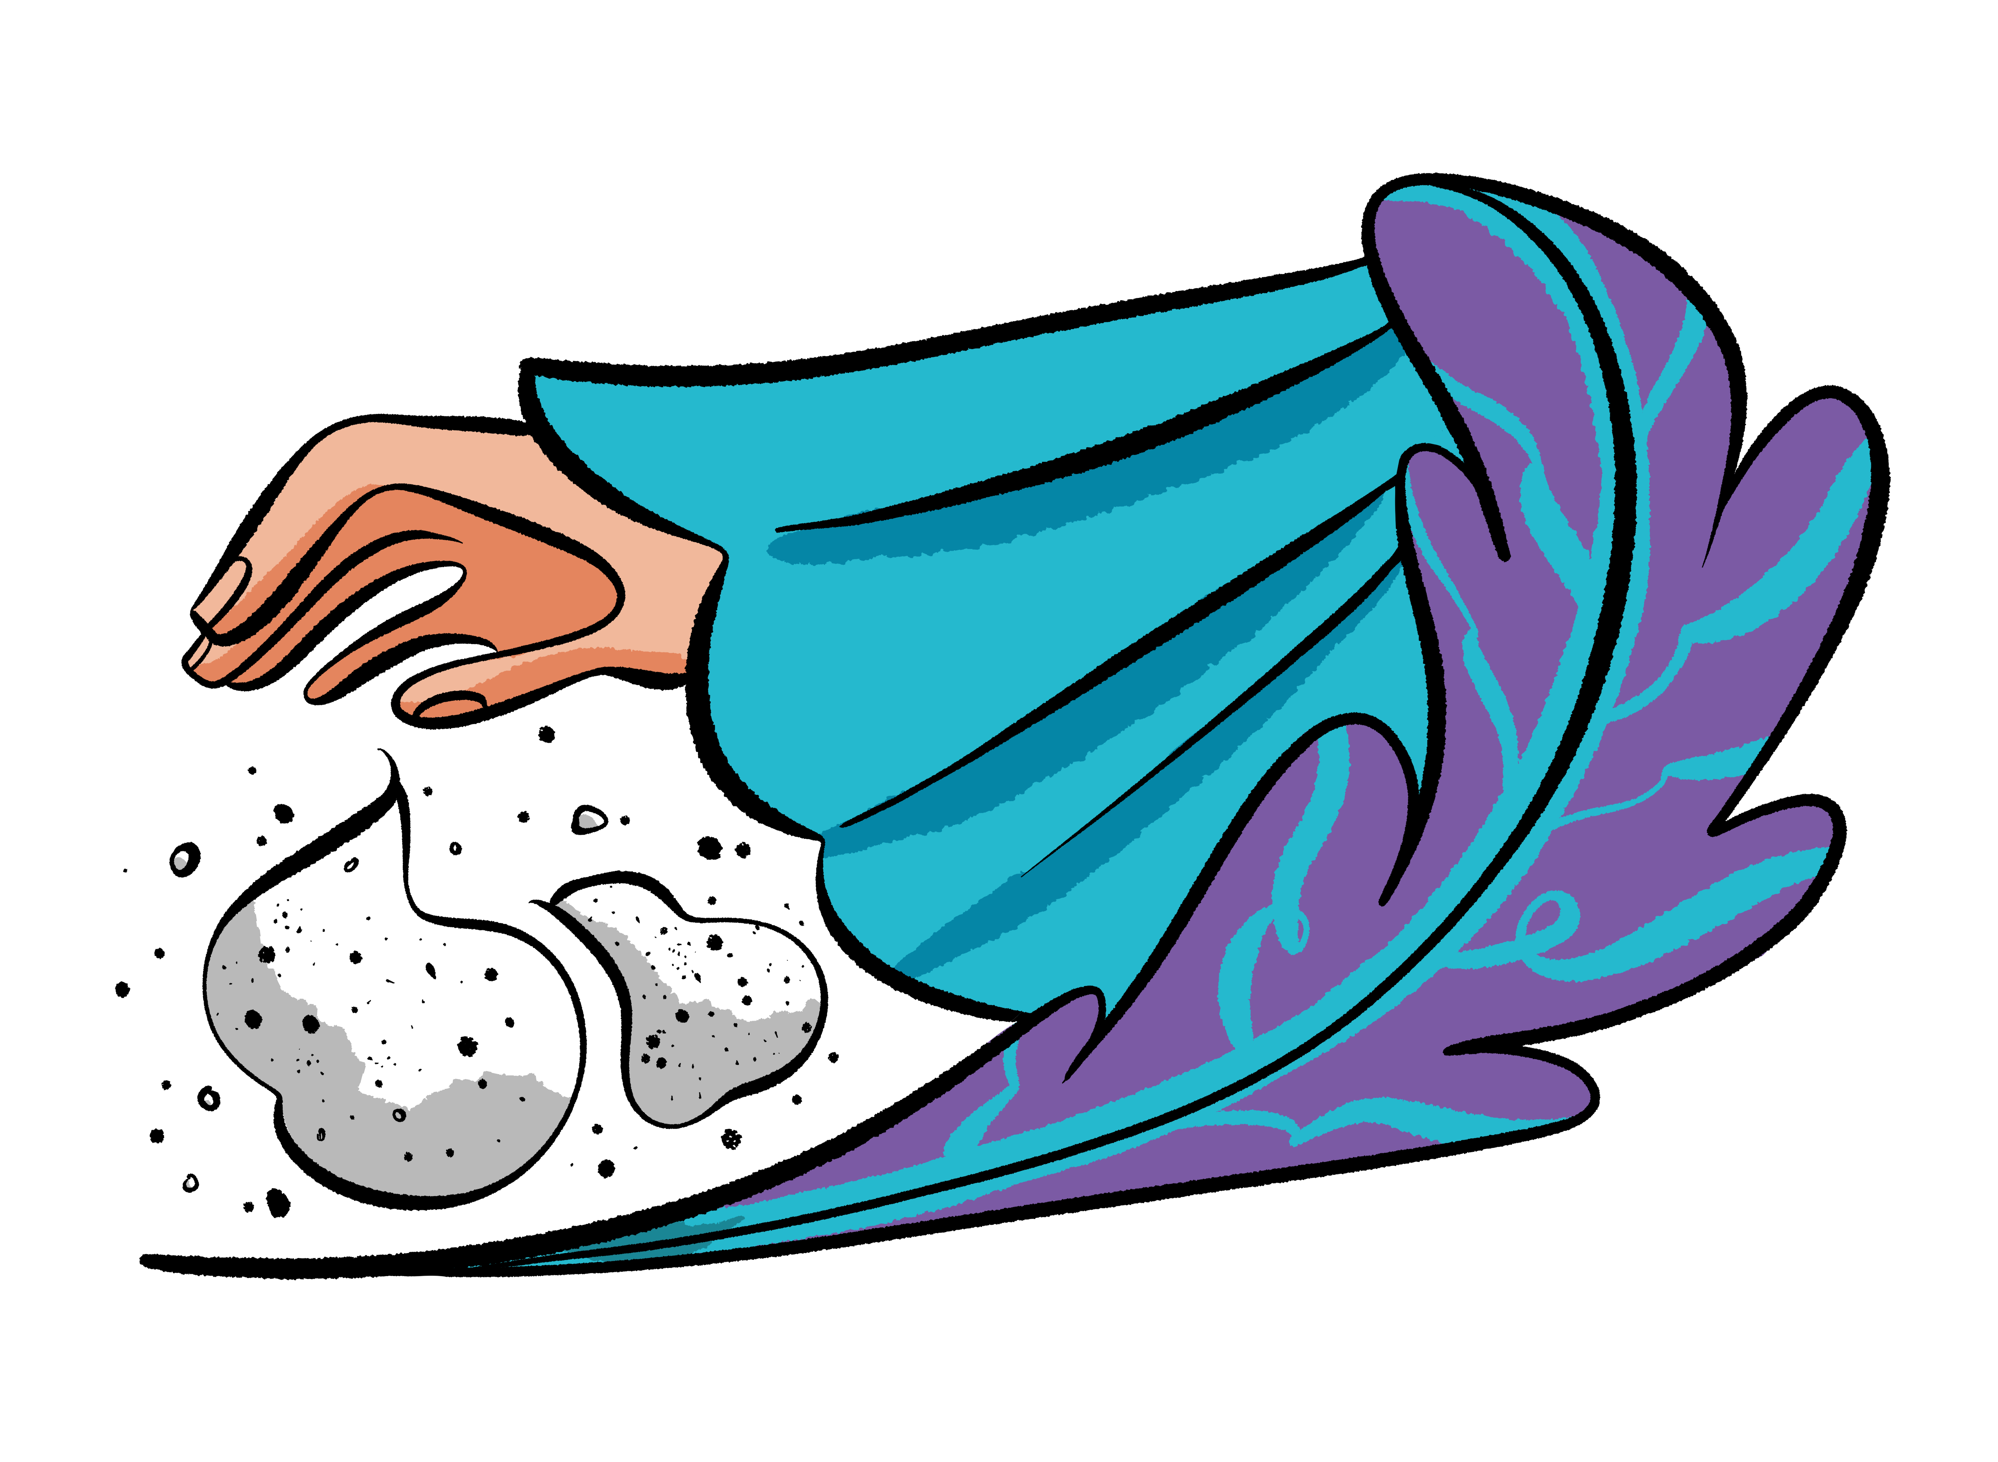
Giovedì - 6 marzo
PREGHIERA

Slide 2
Giovedì - 6 marzo
Dal Vangelo secondo Luca (9,22-25)
Se qualcuno vuole venire dietro a me, rinneghi se stesso, prenda la sua croce ogni giorno e mi segua. Chi vuole salvare la propria vita, la perderà, ma chi perderà la propria vita per causa mia, la salverà.
PREGHIERA

Slide 3
Giovedì - 6 marzo
Breve Spiegazione
La preghiera inizia sempre con le dimensioni della croce. Quel segno tracciato sul nostro corpo traccia la strada perché la vita diventi un dono. Prendere la croce ogni giorno significa che ogni mattino il tuo passo si mette a seguire il Signore. Impara da Lui a prendere la croce e ti porterà a salvare la vita. Che strano, chi la perde la trova, sì la trova nascosta in quelle strade che il Signore con il suo amore ti fa percorrere.
PREGHIERA

Slide 4
Giovedì - 6 marzo
Preghiera
Nel nome del Padre.
Signore, nella nostra preghiera vogliamo fare come i figli, chiederti e ricevere tutto l’amore che puoi donarci.
Nel nome del Figlio.
Gesù, insegnaci a pregare, a trovare il tempo per nasconderci nel cuore di tuo Padre.
Nel nome dello Spirito Santo.
Amore del Padre e del Figlio tienici uniti a te. Solo con il tuo soffio, davanti a noi, si aprono strade per vivere da amici di Dio.
PREGHIERA

